Slide 1


 |  |  | Obchodní akademie a Střední odborná škola, gen. F. Fajtla, Louny, p.o. Osvoboditelů 380, Louny
Číslo projektu | CZ.1.07/1.5.00/34.0052 | Číslo sady | 40 |  | Číslo DUM | 3.2._40_01
Předmět | zeměpis
Tematický okruh | Geografická .....
Název materiálu | hlavní města Evropy - Záhřeb
Autor | Jakub Hnátek
Datum tvorby | 22.4.2013 | Ročník |  | 3.
Anotace Prezentace pojednává o informacích tykajících se hlavního města Záhřeb. Jsou zde zahrnuty památky, doprava, vývoj obyvatel…
Metodický pokyn Sledování a vypisování informací.
Autorem materiálu a všech jeho částí, není-li uvedeno jinak, je Jakub Hnátek
Dostupné z Metodického portálu www.rvp.cz, ISSN: 1802-4785, financovaného z ESF a státního rozpočtu ČR. Provozováno Výzkumným ústavem pedagogickým v Praze.

Slide 2

Záhřeb
Záhřeb (chorvatsky: Zagreb, něm. Agram) je hlavní město Chorvatska. Má zhruba 800 000 obyvatel a leží na úpatí pohoří Medvednica, severně od řeky Sávy, v severozápadní části země, v historickém Chorvatsku blízko slovinských hranic. Město je sídlem vlády, parlamentu a arcibiskupství, je zde několik vysokých škol. Je důležitým dopravním uzlem (železniční a dálniční křižovatka) mezi Jaderským mořem a střední Evropou.
č.1 - Znak Záhřebu

Slide 3
Historie
Na návrší, kde dnes stojí Kaptol, se nalezly zbytky náhrobků z 1. století, v blízkém Ščitarjevu byla osada Andautonia.
Středověk
První písemná zmínka o osídlení této oblasti je z roku 1094, kdy maďarský král Ladislav založil v místě dnešního Kaptolu biskupství a prvním biskupem jmenoval Čecha jménem Duch. Na nedaleké vyvýšenině západněji, oddělené potokem Medveščak, vznikla obchodní osada Gradec (Grič), dnešní Horní město. Za mongolské invaze v roce 1242 se sem uchýlil král Béla IV. a z vděčnosti za poskytnutou ochranu prohlásil město za královské.

Slide 4
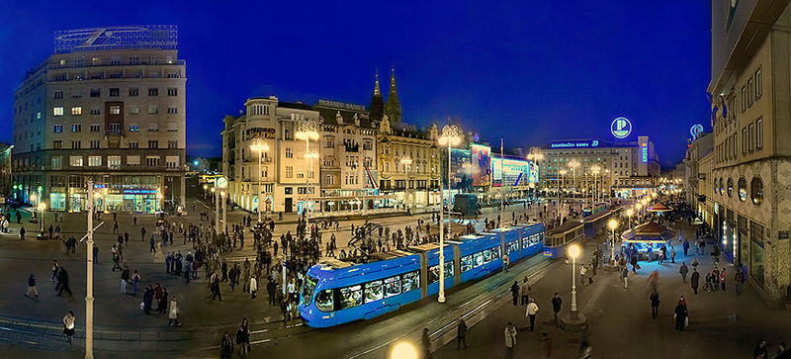
Charakter města
Chorvatský Záhřeb tvoří historické jádro, totiž Horní město a Kaptol, a mladší Dolní město. Malebný Gradec (Horní město) patří k nejlépe zachovaným historickým centrům v Chorvatsku. Směrem na východ, za údolím potoka Medveščaku, je rovněž středověký Kaptol s gotickou katedrálou. Dnes nejživější část města, Dolní město, vzniklo od poloviny 19. století mezi nádražím a historickými městy. Po Druhé světové válce k nim přibyl Nový Záhřeb, totiž sídliště na pravém břehu Sávy..
č.2 – Pohled na město v noci

Slide 5
Horní město Gradec
Horní město (Gradec)
Kostel sv. Marka
Kamenita vrata
Věž Lotrščak, původně ze 13. století, stojí na jižním okraji Horního města, u horní stanice lanovky. Je v ní městské muzeum, z horního patra je pozoruhodný výhled na město.
Kamenná brána (Kamenita vrata), původně ze 13. století, je jediná zachovaná z původně pěti bran Gradce. Vede do údolí potoka Medveščaku a v bráně je poutní kaple Panny Marie.
Bánský dvůr, barokní patrový komplex ze 17. století, dnes sídlo chorvatské vlády.
Chorvatský parlament na protější straně Náměstí sv. Martina.
Gotický kostel sv. Martina na stejnojmenném náměstí, založený ve 13. století, přestavěný kolem roku 1400 a rozšířený 1499.
Jezuitský kostel sv. Kateřiny s kolejí
Městské muzeum, bývalý klášter klarisek, na severním konci města s mohutnou hradební věží.

Slide 6
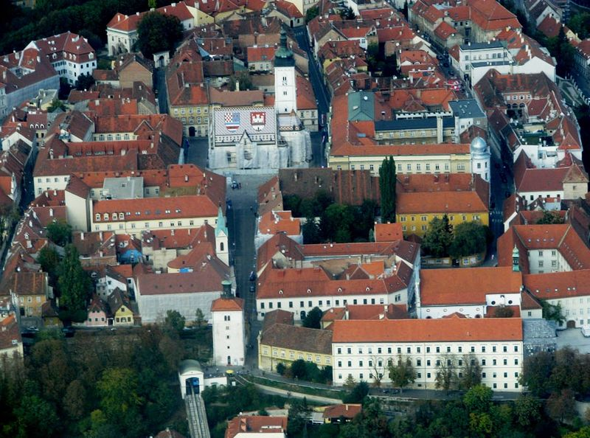
Gradec
č.3 – Pohled na Gradec

Slide 7
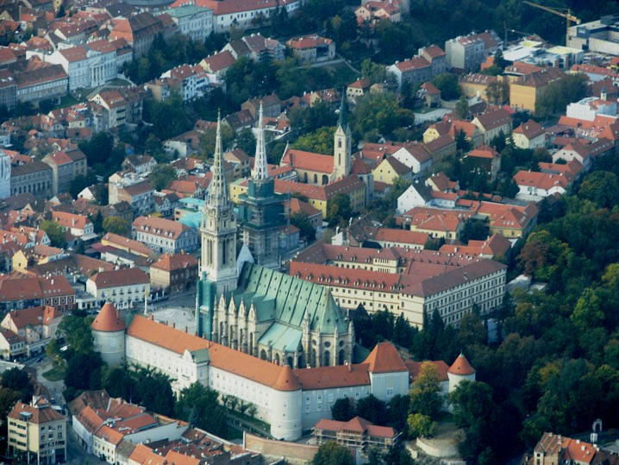
Kaptol
Katedrála Nanebevzetí Panny Marie a sv. Štěpána, vznikala na místě starší katedrály ze 12. století. Kolem roku 1400 byli k její dostavbě povoláni řemeslníci z Prahy. Po zemětřesení roku 1880, které katedrálu silně poškodilo, byla přestavěna a opatřena novogotickým průčelím se dvěma 105m vysokými věžemi místo původní jedné.
Arcibiskupský palác se třemi křídly kolem katedrály byl v 17. století silně opevněn, zbytky hradby s baštami se zachovaly
č.4 – Kaptol s katedrálou

Slide 8
Dolní město
Náměstí bana Jelačiče, hlavní a nejživější náměstí pod Kaptolem, je také středem pěší zony, která zahrnuje i hlavní obchodní ulici Ilica.
Srbská ortodoxní katedrála z 19. století na náměstí Cvjetni trg.
Chorvatské národní divadlo z roku 1895
Zelená podkova, komplex parků v jižní části Dolního města až k nádraží. Západně navazuje Botanická zahrada o rozloze asi 5 ha s asi 10 tisíci rostlinných druhů.

Slide 9
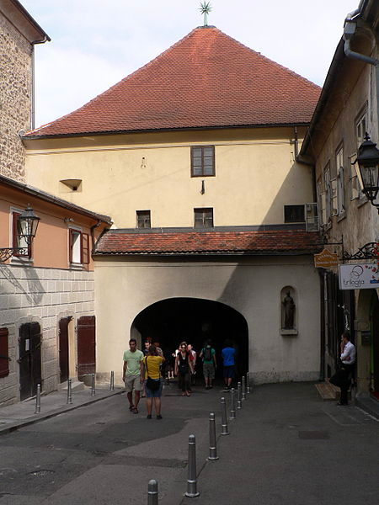
Silniční doprava
Většina hlavních chorvatských dopravních tahů prochází přes území hlavního města. Ze Záhřebu vede celkem pět dálnic, které směřují do všech částí Chorvatska. Městem také procházejí dva z celkem tří tzv. panevropských koridorů, které přetínají alespoň v nějaké části chorvatské území. Hlavní dálniční obchvat kolem města sleduje jižní trasu, na kterou se postupně napojují významné chorvatské dálnice; A1 do Dalmácie, A3 do Slavonie a také dva dopravní tahy na sever do Slovinska.
č.5 – Kamenitá vrata

Slide 10
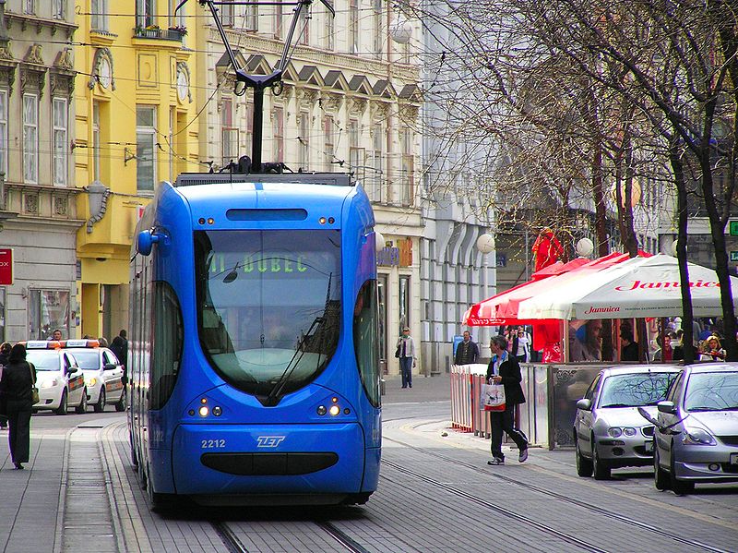
Městská doprava
Veřejnou dopravu v Záhřebu tvoří síť tramvajových a autobusových linek, doplněná příměstskými železničními spoji a dalšími druhy dopravy (taxi aj.). Páteřním druhem dopravy je tramvajová, kterou zajišťuje záhřebský podnik Zagrebački električni tramvaj (ZET). Ten stejně tak provozuje i lanové dráhy, které zajišťují hlavně v severní části města překonání výškových rozdílů.
č.6 – Záhřebská tramvaj

Slide 11
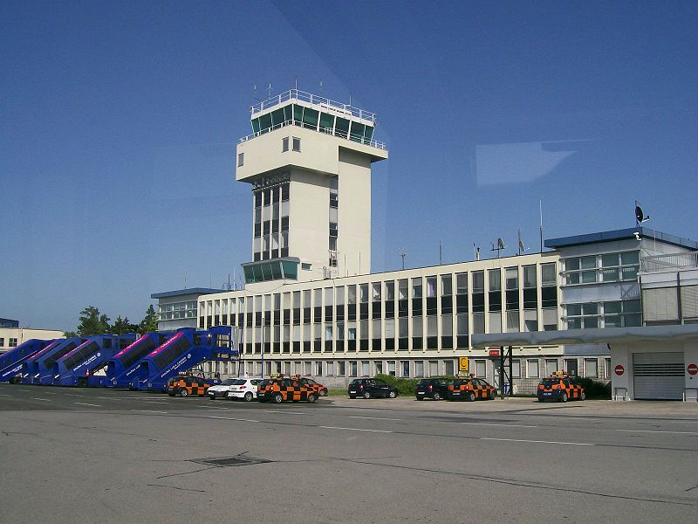
Letecká doprava
Záhřebské mezinárodní letiště (IATA: ZAG, IKAO: LDZA) je hlavním vzdušným přístavem pro celé Chorvatsko. Nachází se poblíž města Velika Gorica, asi 10 km jižně od Záhřebu. Letiště slouží také jako hlavní technické zázemí pro chorvatské aerolinie. V roce 2007 ho využilo celkem 1 992 455 cestujících. Kromě hlavního letiště se u Záhřebu nachází ještě také menší, sportovní (Zračno pristanište Lučko). To sloužilo v letech 1945-1962 jako hlavní záhřebské letiště, největší provoz zažilo roku 1959, kdy jeho branami prošlo 167 000 cestujících.
č.7 – Záhřebské letiště

Slide 12
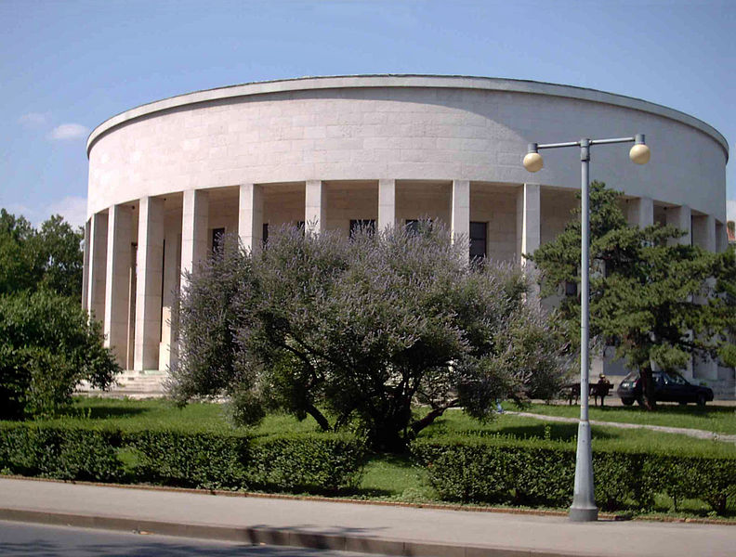
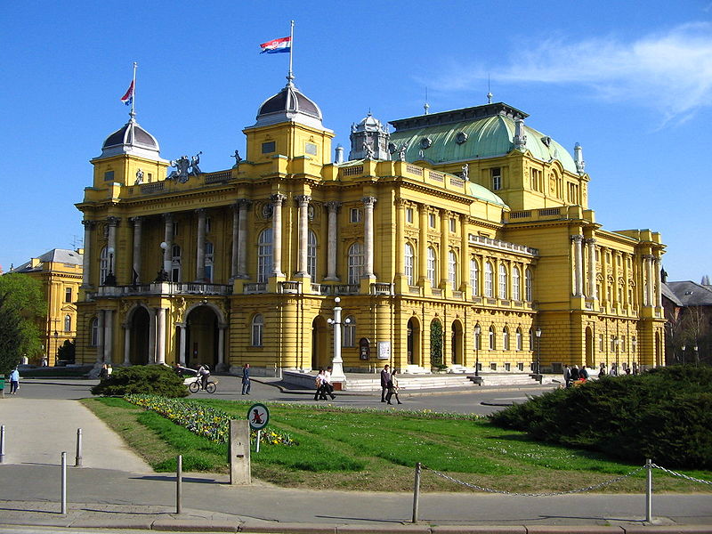
Obrázky
č.8 – Dům umení
č.9 – Národní divadlo

Slide 13
Zdroj
č.1 / Wikipedie: Otevřená encyklopedie: Záhřeb [online]. c2013 [citováno 16. 06. 2013]. Dostupný z WWW: <http://cs.wikipedia.org/w/index.php?title=Z%C3%A1h%C5%99eb&oldid=10413672>
č.2 / Wikipedie: Otevřená encyklopedie: Záhřeb [online]. c2013 [citováno 16. 06. 2013]. Dostupný z WWW: <http://cs.wikipedia.org/w/index.php?title=Z%C3%A1h%C5%99eb&oldid=10413672>
č.3 / Wikipedie: Otevřená encyklopedie: Záhřeb [online]. c2013 [citováno 16. 06. 2013]. Dostupný z WWW: <http://cs.wikipedia.org/w/index.php?title=Z%C3%A1h%C5%99eb&oldid=10413672>
č.4 / Wikipedie: Otevřená encyklopedie: Záhřeb [online]. c2013 [citováno 16. 06. 2013]. Dostupný z WWW: <http://cs.wikipedia.org/w/index.php?title=Z%C3%A1h%C5%99eb&oldid=10413672>
č.5 / Wikipedie: Otevřená encyklopedie: Záhřeb [online]. c2013 [citováno 16. 06. 2013]. Dostupný z WWW: <http://cs.wikipedia.org/w/index.php?title=Z%C3%A1h%C5%99eb&oldid=10413672>
č.6 / Wikipedie: Otevřená encyklopedie: Záhřeb [online]. c2013 [citováno 16. 06. 2013]. Dostupný z WWW: <http://cs.wikipedia.org/w/index.php?title=Z%C3%A1h%C5%99eb&oldid=10413672>
č.7 / Wikipedie: Otevřená encyklopedie: Záhřeb [online]. c2013 [citováno 16. 06. 2013]. Dostupný z WWW: <http://cs.wikipedia.org/w/index.php?title=Z%C3%A1h%C5%99eb&oldid=10413672>
č.8 / Wikipedie: Otevřená encyklopedie: Záhřeb [online]. c2013 [citováno 16. 06. 2013]. Dostupný z WWW: <http://cs.wikipedia.org/w/index.php?title=Z%C3%A1h%C5%99eb&oldid=10413672>
č.9 / Wikipedie: Otevřená encyklopedie: Záhřeb [online]. c2013 [citováno 16. 06. 2013]. Dostupný z WWW: <http://cs.wikipedia.org/w/index.php?title=Z%C3%A1h%C5%99eb&oldid=10413672>

